Slide 1
Технология исследовательской деятельности в ДОУ.
«Самое лучшее открытие – то, которое ребенок делает сам».
Ральф У. Эмерсон
Выполнила воспитатель МБДОУ д/с №135
Григорьева Ольга Викторовна

Slide 2
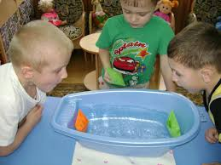
Технология исследовательской деятельности - это особый вид интеллектуально-творческой деятельности на основе поисковой активности и на базе исследовательского поведения; это активность ребенка, направленная на постижение устройства вещей, связей между явлениями окружающего мира, их упорядочение и систематизацию.

Slide 3

Цель технологии исследовательской деятельности в детском саду - сформировать у дошкольников основные ключевые компетенции, способность к исследовательскому типу мышления.

Slide 4
Задачи технологии исследовательской деятельности:
*Расширить и систематизировать элементарные естественнонаучные и экологические представления детей. *Формировать навыки постановки элементарных опытов и умения делать выводы на основе полученных результатов. *Развивать стремление к поисково-познавательной деятельности.
*Способствовать овладению приемами практического взаимодействия с окружающими предметами.
*Развивать мыслительную активность, умение наблюдать, анализировать, делать выводы.
*Воспитывать интерес к познанию окружающего мира. *Стимулировать желание детей экспериментировать.

Slide 5
Принципы технологии исследовательской деятельности.
1.Принцип учета возрастных особенностей детей.
2.Принцип индивидуальности и вариативности .
3.Принцип психологической комфортности - создание особой предметно – развивающей среды.
4.Принцип доступности.
5.Принцип систематичности и последовательности.
6.Принцип сознательности и активности. 7.Принцип непрерывности - обеспечивает преемственные связи между дошкольным учреждением и школой.

Slide 6
Алгоритм подготовки и проведения технологии исследовательской деятельности:
1.Выявление проблемы.
2.Выбор темы исследования.
3.Определение цели исследования.
4.Определение задач исследования.
5.Выделение гипотезы.
6.Составление предварительного плана исследования.
7.Провести эксперимент (опыт).
8.Указать возможные пути дальнейшего изучения проблемы.

Slide 7
Основой исследовательской деятельности являются:
Поисковая активность – это поведение, направленное на изменение ситуации (или отношения к ней) при отсутствии определенного прогноза его результатов, но при постоянном учете степени его эффективности.
Исследовательское поведение – это поведение, направленное на поиск и приобретение новой информации из внешнего окружения.

Slide 8
Развитие исследовательской деятельности в онтогенезе:
Познавательно-исследовательская деятельность зарождается в раннем детстве, и вначале представляет собой простое экспериментирование с вещами, в ходе которого дифференцируется восприятие, возникает простейшая категоризация предметов по цвету, форме, назначению, осваиваются сенсорные эталоны, простые орудийные действия.

Slide 9
В период дошкольного детства «островок» познавательно-исследовательской деятельности сопровождает игру, продуктивную деятельность в виде ориентировочных действий, опробования возможностей любого нового материала.
Познавательно-исследовательская деятельность старшего дошкольника проявляется в виде детского экспериментирования с предметами и в виде вербального исследования вопросов, задаваемых взрослому (почему, зачем, как?)

Slide 10
Значение исследовательской деятельности для детей:
Обогащение памяти ребенка, активизируются его мыслительные процессы.
Развивается речь ребенка.
Происходит накопление фонда умственных приемов и операций.
Формируется и развивается самостоятельность, способность преобразовывать какие – либо предметы и явления для достижения определенного результата.
Развивается эмоциональная сфера ребенка, его творческие способности.

Slide 11
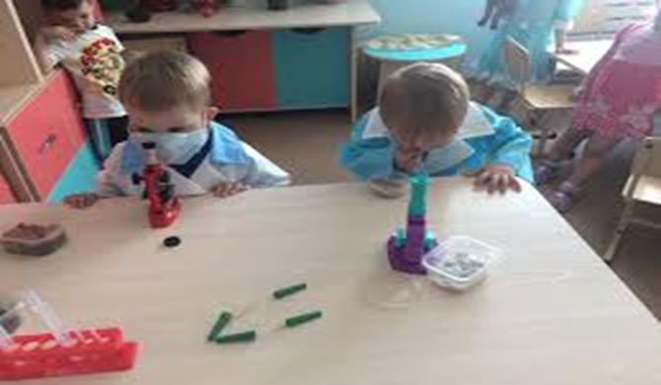
Основным методом технологии детской
исследовательской деятельности является экспериментирование.
Главное достоинство этого метода – контакт ребенка с предметами или материалами, что дает детям реальное представление об объекте, его свойствах, качеств, возможностей.

Slide 12
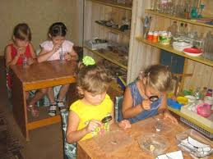
Работа с детьми :
*специально организованные занятия; *занятия по экологии с элементами экспериментирования;
*комплексные прогулки с элементами экологии и экспериментирования;
*короткие опыты во время прогулок; *организованные по желанию ребенка занятия-опыты в долгие осенние и зимние вечера;
*беседы, подтвержденные показами опытов; *самостоятельно организованные детьми
эксперименты под непосредственным наблюдением воспитателя, для выработки навыков проведения опытов.

Slide 13
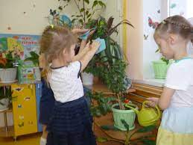
Экспериментирование тесно связано со всеми видами деятельности, и, в первую очередь с такими, как наблюдение и труд. С другой стороны, наличие у детей
трудовых навыков и наблюдение создают благоприятные условия для
экспериментирования, с другой - экспериментирование, вызывающее у
ребенка большой интерес, способствует развитию наблюдательности и
формированию трудовых навыков.

Slide 14
Очень тесно связаны между собой экспериментирование и развитие
речи. Это хорошо прослеживается на всех этапах экспериментирования: при
формулировании цели, вовремя обсуждения хода опыта, при подведении
итогов и словесном отчете об увиденном и сделанном. Умение четко
выразить свою мысль облегчает проведение опыта и способствует развитию речи.

Slide 15
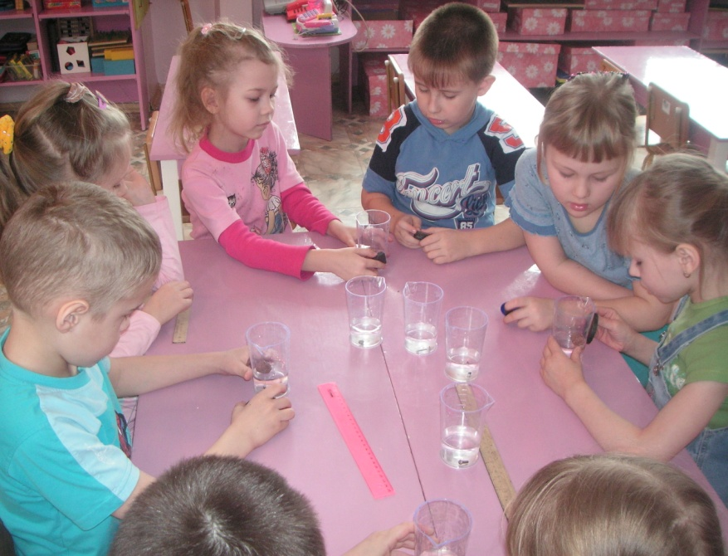
Очевидна связь экспериментирования с формированием элементарных математических представлений. Во время проведения опытов нередко возникает необходимость считать, измерять, сравнивать, определять форму и размеры. Это придает математическим операциям
реальную значимость и способствует их сознанию.

Slide 16
Экспериментирование связано и с другими видами деятельности –
чтением художественной литературы (познавательных книг: «Почемучка»,
«Детская энциклопедия)» - отвечать на вопросы, описывать эксперименты,
сочинять сказки, формулировать выводы).

Slide 17
Очевидна связь экспериментирования
-с кулинарией (экспериментирование с мукой, солью);
-с социально – коммуникативной
деятельностью (умение договариваться , подбирать необходимый материал к мини – выставкам , проявлять себя);
- с игровой (игры с песком, снегом, водой).

Slide 18
Организация работы по экспериментированию осуществляется по трем взаимосвязанным направлениям:
• живая природа (характерные особенности сезонов в разных природно-климатических зонах, многообразие животных организмов, их приспособление к окружающей среде и др.);
• неживая природа (воздух, вода, почва, электричество, звук, вес, свет,
цвет и др.);
• человек (функционирование организма, рукотворный мир, преобразование
предметов и др.).

Slide 19
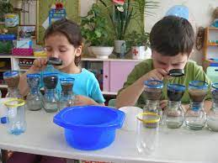
Основное оборудование:
приборы – помощники,
природный материал,
утилизированный материал,
технические материалы,
детали конструктора и т.д.,
разные виды бумаги,
красители,
медицинские материалы,
прочие материалы,
неструктурированные материалы.

Slide 20
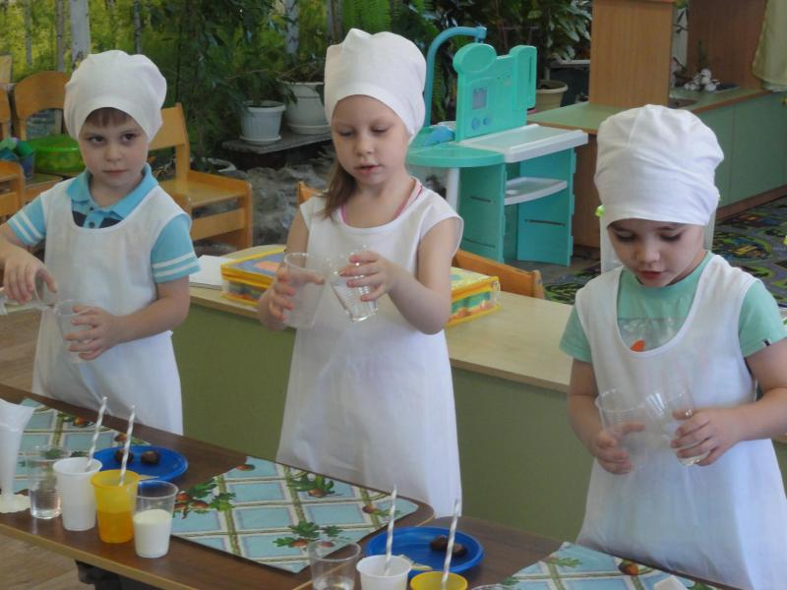
Дополнительное оборудование:
• Детские халаты, клеенчатые фартуки, полотенца, контейнеры для хранения сыпучих и мелких предметов.
• Карточки-схемы проведения экспериментов оформляют на плотной
бумаге и ламинируют; на обратной стороне карточки описывается ход проведения эксперимента.
• Книги познавательного характера, атласы.
• Тематические альбомы.
• Мини-выставки (тематика различна, например «Часы бывают разные»,
«Изделия из камня»).

